Slide 1
4회 · 첫째 차시
Matplotlib으로
그래프 이해하기
그래프 함수를 외우지 않습니다.
필요한 도구를 가져오고, 만든 그래프를 원본과 대조합니다.
교과서 04-1 · 1–2쪽
01
Notes:
[0–3분] 표지와 지난 시간 잇기
지난 시간에 값 여러 개를 묶는 두 가지 방법을 봤죠. list 와 dict.
오늘은 그 묶은 값을 그림으로 바꿉니다. 그런데 시작하자마자 한 번 막힐 겁니다. 막히는 게 오늘의 첫 번째 배울 거리입니다.
다음 주가 수행평가 1입니다. 오늘 하는 게 그대로 다음 주에 나옵니다.
[진행 메모]
시작 전에 04 폴더를 받아 열고 uv sync 까지 끝나 있어야 한다. 3-1에서 커널이 안 잡혔던 학생은 여기서 먼저 잡아 준다. 「09 교사용 설치·오류 대응 카드」 C5b.
**pyproject 에 matplotlib 이 일부러 빠져 있다.** 미리 넣지 않는다. 오늘의 첫 장면이 사라진다.
[시간 계획 — 학생 화면에는 표시하지 않는다]
0–3 표지·폴더 열기 / 3–8 표와 그래프 / 8–12 멈춘다·라이브러리 / 12–17 uv add·다시 실행
17–21 그래프 종류·AI 요청 / 21–27 실행과 원본 대조 / 27–31 두 그래프 A·B
31–38 워크시트① / 38–42 기간 자르기 / 42–44 워크시트② / 44–46 정리
※ 설치가 밀려도 27분을 넘기지 않는다. §6(두 그래프)이 이 차시의 학습 목표다.
※ AI 요청이 막힌 학생은 준비된 Notebook 의 완성 셀을 실행하고 §6으로 넘어간다.

Slide 2
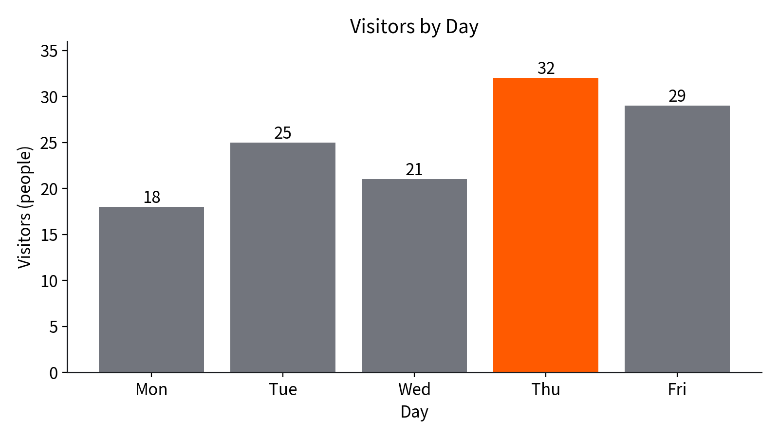
정보와 디지털 문해력
4-1
같은 자료, 두 가지로 보기
01
요일
이용 인원
Mon
18
Tue
25
Wed
21
Thu
32
Fri
29
표는 정확한 값에, 그래프는 크기와 변화의 모양에 강하다
교과서 04-1 · 3–4쪽
02
Notes:
[3–8분] 같은 자료, 두 가지로 보기
왼쪽 표와 오른쪽 그래프는 같은 자료입니다. 숫자가 하나도 다르지 않아요.
두 가지만 물어보겠습니다.
첫째, 수요일은 정확히 몇 명입니까? (답을 듣는다) 21이죠. 어디를 보고 답했나요? 표죠.
둘째, 가장 많은 날은 언제입니까? (답을 듣는다) 목요일. 이번엔 어디를 봤나요? 그래프죠.
같은 자료인데 질문에 따라 편한 쪽이 다릅니다. 표는 정확한 값에 강하고, 그래프는 크기와 변화의 모양에 강합니다. 어느 쪽이 더 좋은 게 아니라 묻는 게 다른 겁니다.
[예상 질문]
Q. 그럼 둘 다 만들면 되지 않나요?
A. 그렇습니다. 실제로 보고서에는 둘 다 넣는 경우가 많습니다. 다만 자리를 많이 차지하니 무엇을 보여 줄지 정해서 고릅니다.
[진행 메모]
반드시 두 질문을 던지고 학생이 어디를 봤는지 스스로 말하게 한다. 교사가 결론부터 말하면 이 장은 의미가 없다.

Slide 3
정보와 디지털 문해력
4-1
그래프를 그리려는데 멈춘다
02
지금 할 일 · Notebook 의 그리기 셀을 실행한다
import matplotlib.pyplot as plt
마지막 줄만 본다
ModuleNotFoundError: No module named 'matplotlib'
ModuleNotFoundError
No module named
도구를 찾지 못했다
그런 이름의 도구가 이 폴더에 없다
코드가 틀린 것이 아니다. 쓸 도구를 아직 안 가져온 것이다.
교과서 04-1 · 5쪽
03
Notes:
[8–10분] 그래프를 그리려는데 멈춘다
그리기 셀을 실행해 보세요.
빨간 글씨가 나오죠. 3-2에서 IndexError 봤을 때처럼, 긴 글은 다 안 읽어도 됩니다. 마지막 줄만 봅니다.
ModuleNotFoundError, No module named matplotlib.
두 부분만 보면 됩니다. 모듈을 찾지 못했다, 그런 이름의 도구가 없다.
여기서 중요한 겁니다. 여러분이 코드를 틀리게 쓴 게 아닙니다. 코드는 맞습니다. 쓸 도구를 아직 안 가져온 겁니다.
[예상 질문]
Q. 3주차에는 잘 됐는데요?
A. 3주차에는 그림 그리는 도구가 필요 없었다. 필요할 때 가져오는 게 맞다.
[진행 메모]
**일부러 오류를 내는 장이다.** 학생이 당황하지 않게 "정상입니다" 를 먼저 말한다.
04 폴더의 pyproject 에 matplotlib 을 넣지 않은 것이 이 장면을 위해서다. 미리 넣으면 오늘 수업의 축이 사라진다.

Slide 4
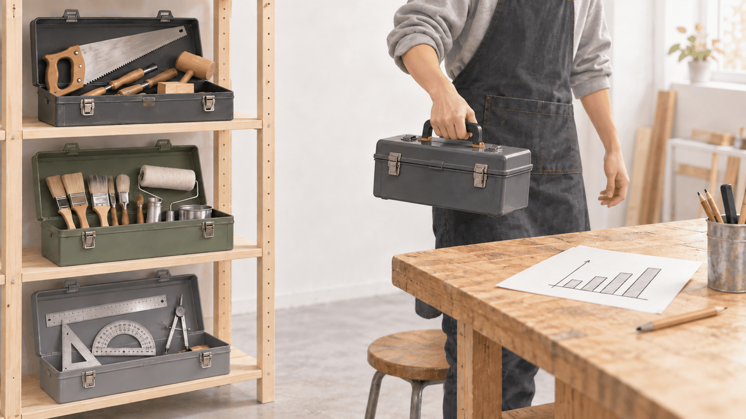
정보와 디지털 문해력
4-1
라이브러리는 이미 만들어진 기능의 묶음
03
필요한 것을 처음부터 만들지 않고 가져와 쓴다
교과서 04-1 · 6쪽
04
Notes:
[10–12분] 라이브러리는 이미 만들어진 기능의 묶음
그래프를 그리는 코드를 우리가 직접 쓸 수도 있습니다. 막대 하나하나 위치 계산하고, 축 그리고, 눈금 찍고. 할 수는 있어요. 몇 시간 걸리겠지만.
그런데 이미 그걸 아주 잘 만들어 둔 사람들이 있습니다. 그걸 묶어서 누구나 가져다 쓰게 해 둔 게 라이브러리입니다.
(그림을 가리키며) 선반에 공구 상자가 여러 개 있죠. 지금 할 일에 맞는 상자를 하나 꺼내 오는 겁니다. 톱질할 건데 붓 상자를 가져오진 않겠죠.
matplotlib 은 그림 그리는 상자입니다. 다음 시간에 쓸 pandas 는 표 다루는 상자고요.
[썰 — 시간이 남을 때만]
여러분이 쓰는 앱은 대부분 이런 묶음을 수십 개씩 가져다 쓴다. 처음부터 다 만드는 회사는 없다. 어떤 묶음을 골라 쓸지 정하는 것도 개발자의 일이다.
[진행 메모]
1분을 넘기지 않는다. 여기서 길게 설명하면 정작 손을 움직일 시간이 없다.

Slide 5
정보와 디지털 문해력
4-1
필요한 것을 이 폴더로 가져온다
04
지금 할 일 · 터미널에 한 줄을 친다
uv add matplotlib
터미널에서
코드에서
uv add
import
이 폴더에 도구를 챙겨 넣는다
챙겨 둔 도구를 불러온다
다른 일이다. 챙겨 넣지 않고 부르면 아까처럼 멈춘다.
성공하면 보이는 것 · 커널을 다시 시작한 뒤 같은 셀이 오류 없이 지나간다
교과서 04-1 · 7쪽
05
Notes:
[12–15분] 필요한 것을 이 폴더로 가져온다
터미널에 uv add matplotlib 이라고 치세요. 3-1에서 uv sync 쳤던 그 자리입니다.
다 됐으면 Notebook 위쪽의 다시 시작을 누릅니다. 커널이 새로 들어온 도구를 알아보게 하는 겁니다. 이걸 안 하면 방금 가져왔는데도 계속 없다고 나옵니다.
그다음 아까 오류 났던 셀을 다시 실행하세요. 이번엔 그냥 지나갑니다.
(두 카드를 가리키며) 여기 하나 확실히 하고 갑시다. uv add 는 이 폴더에 도구를 챙겨 넣는 거고, import 는 코드에서 그 도구를 불러오는 겁니다. 다른 일이에요.
옷을 예로 들면, uv add 는 옷장에 옷을 넣는 거고 import 는 그 옷을 꺼내 입는 겁니다. 옷장에 없는 옷은 꺼내 입을 수 없죠.
[예상 질문]
Q. 다시 시작 누르면 앞에 실행한 게 다 사라지나요?
A. 결과는 사라진다. 위에서부터 다시 실행하면 된다. 셀이 몇 개 안 되니 금방이다.
Q. 다른 폴더에서도 쓸 수 있나요?
A. 아니다. 이 폴더에만 들어간다. 그래서 폴더마다 챙기는 것이 다르다고 3-1에서 말한 것이다.
[진행 메모]
다시 시작을 빠뜨리는 학생이 반드시 나온다. 명령을 친 직후에 전체에게 한 번 더 말한다.
uv add 가 느린 학생이 있다. 네트워크 사정이니 기다리게 한다. 줄을 나눠 실행시키면 덜 몰린다.

Slide 6
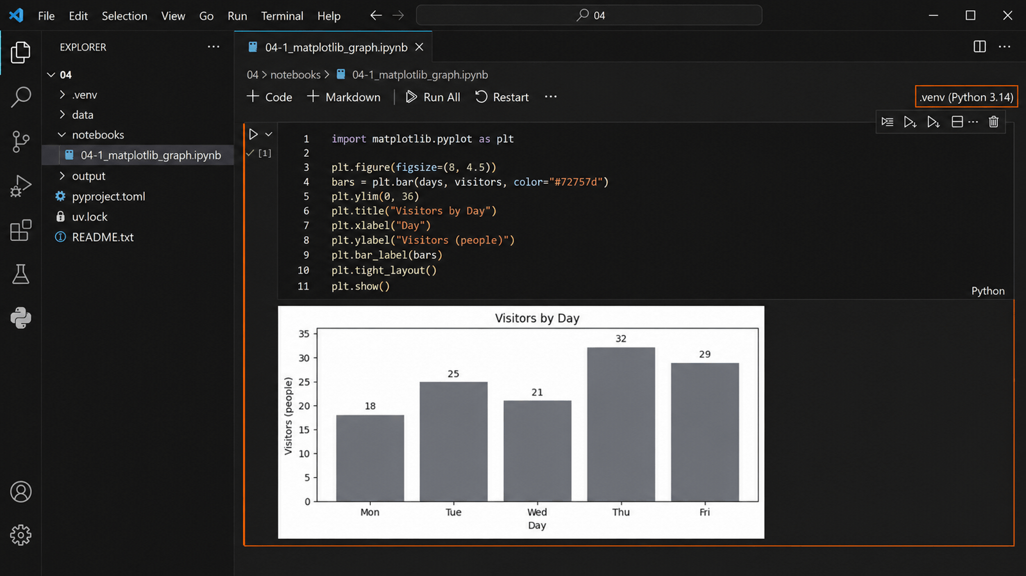
정보와 디지털 문해력
4-1
같은 코드가 이번에는 된다
05
교과서 04-1 · 8–9쪽
06
Notes:
[15–17분] 같은 코드가 이번에는 된다
코드는 한 글자도 안 고쳤습니다. 달라진 건 도구가 이 폴더에 들어왔다는 것뿐입니다.
(화면을 가리키며) 3-1에서 배운 게 그대로죠. 코드 바로 아래에 결과가 붙습니다. 이번엔 그 결과가 글자가 아니라 그림일 뿐입니다.
하나 미리 말해 둡니다. 그래프 안의 글자는 영문으로 씁니다. 제목도 축 이름도요.
왜냐하면 학교 컴퓨터의 그리기 도구에는 한글 글꼴이 안 들어 있습니다. 한글로 쓰면 글자가 안 나오고 네모가 줄줄이 나옵니다. 조금 뒤에 AI에게 요청할 때도 영문으로 해 달라고 적어야 합니다.
한글 설명이 필요하면 그래프 밖에, 교과서나 노트에 적으세요.
[예상 질문]
Q. 한글 나오게 할 수는 없나요?
A. 글꼴을 따로 지정하면 된다. 다만 오늘 배울 것이 아니고 컴퓨터마다 달라 수업에서는 영문으로 통일한다.
[진행 메모]
네모 현상은 학생이 스스로 발견하면 당황한다. 여기서 미리 말해 두면 나중에 스스로 원인을 안다.

Slide 7
정보와 디지털 문해력
4-1
알고 싶은 것이 모양을 정한다
06
알고 싶은 것
쓰는 모양
예
항목끼리 크기 비교
막대
요일별 이용 인원
시간에 따른 변화
선
월별 전기 사용량
두 값의 관계
점
공부 시간과 점수
외우지 않는다. 오늘도 다음 주 수행평가에서도 모양은 선생님이 지정한다.
교과서 04-1 · 10쪽
07
Notes:
[17–19분] 알고 싶은 것이 모양을 정한다
그래프에는 여러 모양이 있습니다. 세 개만 보고 갑니다.
크기를 비교할 땐 막대. 지금 우리가 그린 게 이겁니다.
시간에 따라 어떻게 변하는지 볼 땐 선. 뒤에서 전기 사용량 볼 때 나옵니다.
두 값이 서로 관계가 있는지 볼 땐 점.
외우지 마세요. 시험에 안 나옵니다. 다음 주 수행평가에서도 어떤 모양으로 그릴지는 제가 정해서 알려 줍니다. 여러분이 고르는 게 아닙니다.
중요한 건 "무엇을 알고 싶은지가 모양을 정한다" 는 것입니다.
[진행 메모]
표를 한 줄씩 읽지 않는다. 30초. 시간이 밀렸으면 "막대만 쓴다" 한마디로 넘긴다.
설계문서에도 이 절은 줄여도 되는 곳으로 적혀 있다.

Slide 8
정보와 디지털 문해력
4-1
요청에는 완료 조건까지 담는다
07
요청문
왜 적나
요일별 이용 인원을 막대그래프로 그려 줘.
- 가로축은 요일, 세로축은 이용 인원(명)
- 세로축은 0에서 시작
- 제목과 축 이름을 넣고, 글자는 영문으로
- 막대 위에 값을 표시
세로축은 0에서
뒤에서 볼 축 장난을 막는다
왜 적나
막대 위에 값
원본과 대조하기 쉽게 한다
"그래프 그려 줘" 라고만 하면 원하는 것이 나오지 않는다
교과서 04-1 · 11쪽
08
Notes:
[19–21분] 요청에는 완료 조건까지 담는다
AI에게 그래프를 부탁할 때 "그래프 그려 줘" 라고만 하면 어떻게 될까요? 뭔가 나오긴 합니다. 그런데 내가 원한 게 아닐 겁니다.
무엇을, 어떻게, 어디까지 할지를 적어야 합니다. 화면의 요청문을 보세요.
가로축 세로축을 정해 줬고, 세로축은 0에서 시작하라고 했고, 글자는 영문으로 하라고 했고, 막대 위에 값을 쓰라고 했습니다.
이 네 줄이 다 이유가 있습니다.
세로축 0은 오늘 뒤에서 볼 축 장난을 막는 겁니다. 영문은 아까 말한 네모 때문이고요. 막대 위에 값을 쓰라고 한 건, 그래야 원본 표랑 눈으로 맞춰 보기 쉽기 때문입니다.
이렇게 "다 됐다고 볼 수 있는 조건" 까지 적는 걸 완료 조건이라고 합니다. 6주차에 서비스 계획서 쓸 때 다시 나옵니다.
[예상 질문]
Q. 이렇게 길게 써야 하나요?
A. 길게가 아니라 빠짐없이 쓰는 것이다. 안 적으면 AI가 알아서 정하고, 그게 내 생각과 다르면 다시 해야 한다.
[진행 메모]
교과서 11쪽에 같은 요청문이 있다. 학생이 그대로 복사해 쓰게 한다. 여기서 각자 창작하게 하면 시간이 다 간다.

Slide 9
정보와 디지털 문해력
4-1
그래프가 나왔다고 맞는 것은 아니다
08
지금 할 일 · 원본 표와 다섯 가지를 맞춰 본다
확인할 것
원본
막대 개수
5개
각 막대 값
18 · 25 · 21 · 32 · 29
가장 높은 날
Thu
세로축 시작
0
제목 · 축 이름 · 단위
모두 있음
한 줄이라도 안 맞으면 그래프가 아니라 요청문을 고친다
교과서 04-1 · 12쪽
09
Notes:
[21–27분] 그래프가 나왔다고 맞는 것은 아니다
실행해서 그래프가 나왔죠. 그럼 끝일까요? 아닙니다.
AI가 만든 그래프는 언제나 그럴듯하게 나옵니다. 그럴듯한 것과 맞는 것은 다릅니다.
다섯 가지를 원본 표와 하나씩 맞춰 보세요. 막대가 다섯 개 맞나. 값이 18 25 21 32 29 맞나. 제일 높은 게 목요일 맞나. 세로축이 0에서 시작하나. 제목이랑 축 이름 있나.
(돌아다니며) 다 맞은 사람 손 들어 보세요.
하나라도 안 맞으면 어떻게 할까요. 그림을 손으로 고치는 게 아니라 요청문을 고쳐서 다시 시킵니다. 그림을 손으로 고치면 다음에 또 같은 일이 생깁니다.
이 대조가 다음 주 수행평가의 채점 항목입니다. 오늘 손에 익혀 두세요.
[예상 질문]
Q. AI가 왜 틀리게 만들어요?
A. 틀렸다기보다 내가 안 적은 걸 알아서 정한 것이다. 그래서 요청문에 적는 게 중요하다.
[진행 메모]
6분을 잡아 두었다. 요청·실행·대조를 각자 하게 한다. 막힌 학생은 준비된 Notebook 의 완성 셀을 실행하고 넘어가게 한다. 여기서 붙들면 §6이 날아간다.
다 맞은 학생에게는 "요청문에서 한 줄을 빼면 무엇이 달라지는지" 를 해 보게 한다.

Slide 10
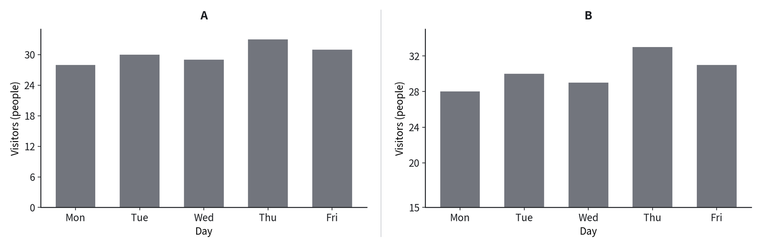
정보와 디지털 문해력
4-1
어느 쪽이 더 크게 늘었을까?
09
먼저 답부터 생각해 본다. 목요일이 얼마나 많아 보이는가?
교과서 04-1 · 13쪽
10
Notes:
[27–29분] 어느 쪽이 더 크게 늘었을까?
(답을 먼저 말하지 않는다)
두 그래프를 보세요. A와 B입니다.
하나만 미리 말해 둡니다. 아까 본 표와는 다른 주의 자료입니다. 숫자가 달라도 놀라지 마세요.
목요일이 다른 날보다 얼마나 많아 보입니까? A를 보고 말해 보세요. (답을 듣는다) 조금 많죠.
B는요? (답을 듣는다) 훨씬 많아 보이죠. 거의 두 배 같기도 하고요.
여기서 멈춥니다. 답을 말하지 마세요. 다음 장에서 숫자를 확인합니다.
[진행 메모]
Notebook 04-1 의 마지막 두 셀이 이 A·B 를 그대로 그린다. 시간이 되면 학생이 직접 실행해 보게 한다. 값·축·제목이 화면과 같다.
**여기서 정답을 말하면 이 차시의 학습 목표가 사라진다.** 학생이 "B가 더 극적이다" 라고 느끼는 상태로 다음 장으로 넘어간다.
축이 다르다는 걸 먼저 알아채는 학생이 있다. 잘 봤다고 하되 전체에게 말하지 않게 한다. "잠깐 그건 조금 뒤에" 로 받는다.

Slide 11
정보와 디지털 문해력
4-1
두 그래프의 값은 똑같다
10
요일
A
B
Mon
28
28
Tue
30
30
Wed
29
29
Thu
33
33
Fri
31
31
숫자는 하나도 다르지 않다
그런데 왜 B가 더 극적으로 보일까? 다른 곳은 딱 한 군데다.
교과서 04-1 · 14쪽
11
Notes:
[29–31분] 두 그래프의 값은 똑같다
숫자를 확인해 봅시다.
월요일 28대 28. 화요일 30대 30. 수요일 29대 29. 목요일 33대 33. 금요일 31대 31.
전부 같습니다. 하나도 다르지 않아요.
그런데 아까 B가 훨씬 극적으로 보였죠. 왜 그럴까요?
옆 사람이랑 30초만 얘기해 보세요. 두 그래프에서 다른 곳이 딱 한 군데 있습니다. 찾아보세요.
(30초 뒤 답을 듣는다)
[진행 메모]
여기서 학생이 스스로 세로축을 찾아내면 가장 좋다. 못 찾으면 "그래프 왼쪽을 보세요" 정도만 힌트를 준다.
숫자를 한 줄씩 읽어 주는 것이 지루해 보여도 필요하다. 값이 같다는 것을 학생이 확실히 받아들여야 다음 장이 작동한다.

Slide 12
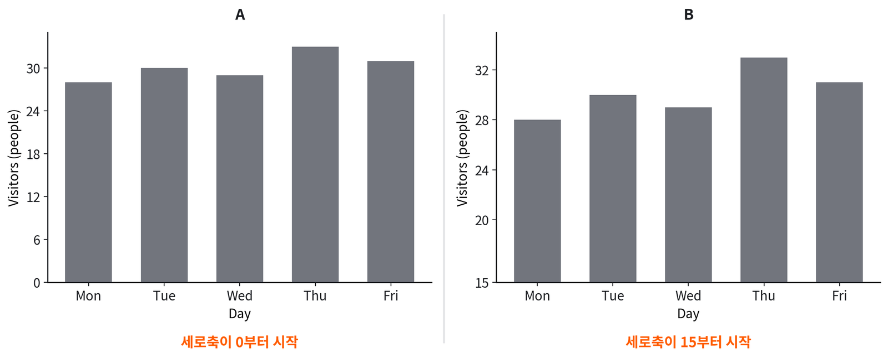
정보와 디지털 문해력
4-1
다른 것은 세로축 시작점 하나뿐
11
B가 거짓말을 한 것은 아니다. 숫자는 정확하다. 다만 다르게 받아들이게 만들었다.
교과서 04-1 · 15쪽
12
Notes:
[31–33분] 다른 것은 세로축 시작점 하나뿐
A는 세로축이 0부터 시작합니다. B는 15부터 시작합니다. 그게 전부입니다.
B는 아래를 잘라 낸 겁니다. 0부터 15까지를 안 보여 준 거죠.
왜 그러면 차이가 커 보일까요? 우리 눈은 막대의 높이 차이를 봅니다. 아래를 잘라 내면 남은 부분이 작아지니까, 같은 5명 차이가 그 안에서 차지하는 비중이 커집니다.
여기서 하나 분명히 하고 갑시다. B가 거짓말을 한 건 아닙니다. 숫자는 다 정확해요. 축도 왼쪽에 15부터라고 적혀 있고요.
다만 보는 사람이 다르게 받아들이게 만들었습니다. 그래서 그래프를 볼 때는 축을 먼저 봅니다.
[예상 질문]
Q. 그럼 B는 쓰면 안 되나요?
A. 상황에 따라 다르다. 작은 차이를 자세히 보려고 일부러 확대하는 경우도 있다. 문제는 그걸 밝히지 않고 "크게 늘었다" 고 말하는 것이다.
[썰 — 시간이 남을 때만]
뉴스나 광고 그래프에서 실제로 자주 보인다. 축이 잘려 있는지 보는 습관을 들이면 속지 않는다.
[진행 메모]
"거짓말이 아니다" 를 반드시 말한다. 이걸 빼면 학생이 "그래프는 다 거짓말" 로 받아들인다. 그건 이 차시가 원하는 결론이 아니다.

Slide 13
정보와 디지털 문해력
4-1
워크시트 ① 두 그래프 판정하기
12
#
묻는 것
A
B
1
Mon은 몇 명인가?
2
가장 많은 날은?
3
세로축은 어디서 시작하나?
4
Thu가 Mon보다 몇 명 많은가?
5
Thu가 Mon보다 몇 배로 보이나?
6
숫자를 정확히 전하려면 어느 쪽?
4번과 5번의 답이 다른 이유를 한 줄로 적는다
교과서 04-1 · 16–17쪽
13
Notes:
[33–40분] 워크시트 ① 두 그래프 판정하기
교과서 16쪽을 펴세요. 여섯 칸입니다. 손으로 적습니다.
5분 드립니다.
(돌아다니며 확인한다)
4번과 5번을 특히 보세요. 4번은 실제 숫자 차이를 묻고, 5번은 눈에 보이는 느낌을 묻습니다. 이 둘의 답이 다릅니다. 왜 다른지를 아래 확인 칸에 한 줄로 적으세요.
6번은 답이 갈릴 수 있습니다. 이유가 말이 되면 됩니다.
(5분 뒤 3번과 5번을 같이 본다)
[예상 질문]
Q. 5번은 어떻게 세요?
A. 자로 재는 게 아니라 눈에 보이는 대로 적으면 된다. "두 배쯤" 도 답이다.
[진행 메모]
**이 활동이 이 차시의 학습 목표다.** 앞이 밀렸어도 여기는 줄이지 않는다. 다음 주 수행평가의 채점 항목과 직결된다.
확인 칸 두 줄이 비어 있는 학생을 먼저 챙긴다. 표만 채우고 이유를 안 적으면 이 활동은 안 한 것이다.
빨리 끝낸 학생에게는 "B를 정직하게 고치려면 무엇을 바꿔야 하는지" 를 적게 한다.

Slide 14
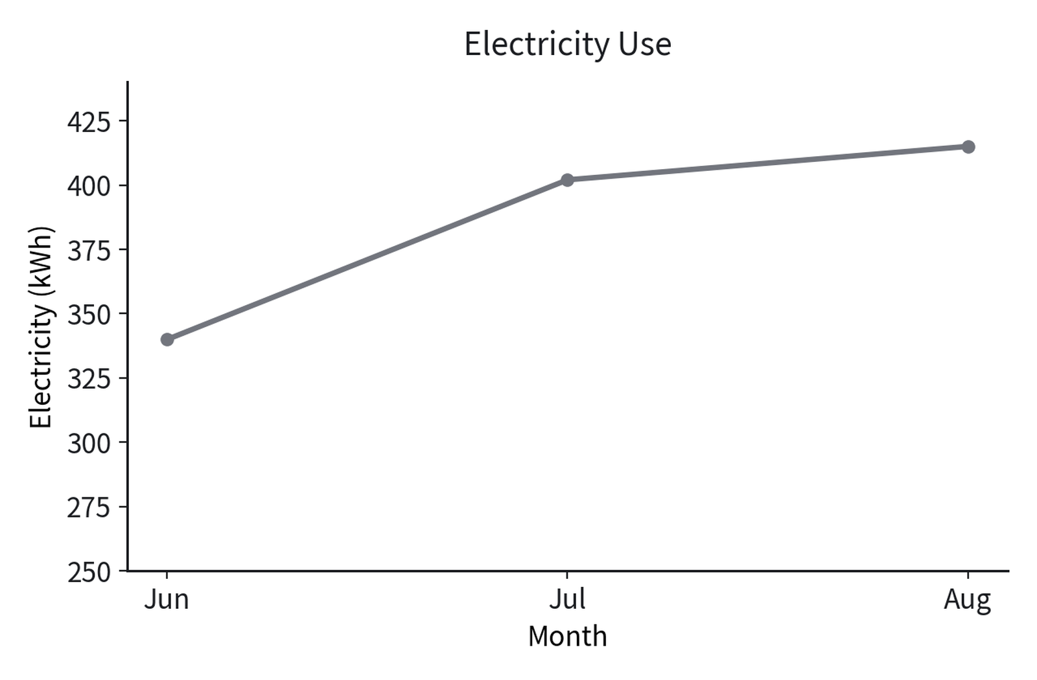
정보와 디지털 문해력
4-1
자른 것은 축만이 아니다
13
지금 할 일 · 이 그래프만 보고 판단해 본다
교과서 04-1 · 18쪽
14
Notes:
[40–41분] 자른 것은 축만이 아니다
축 말고도 자를 수 있는 게 있습니다.
이 그래프를 보세요. 어떤 집의 전기 사용량입니다. 6월, 7월, 8월.
계속 오르고 있죠. 누가 이걸 보여 주면서 "여름에 전기를 점점 더 쓰고 있다" 고 하면 어떻게 생각하시겠습니까? 맞는 말 같죠.
(다음 장으로)
[진행 메모]
여기서 멈추고 다음 장으로 바로 넘어간다. 설명하지 않는다. 대비가 이 두 장의 전부다.

Slide 15
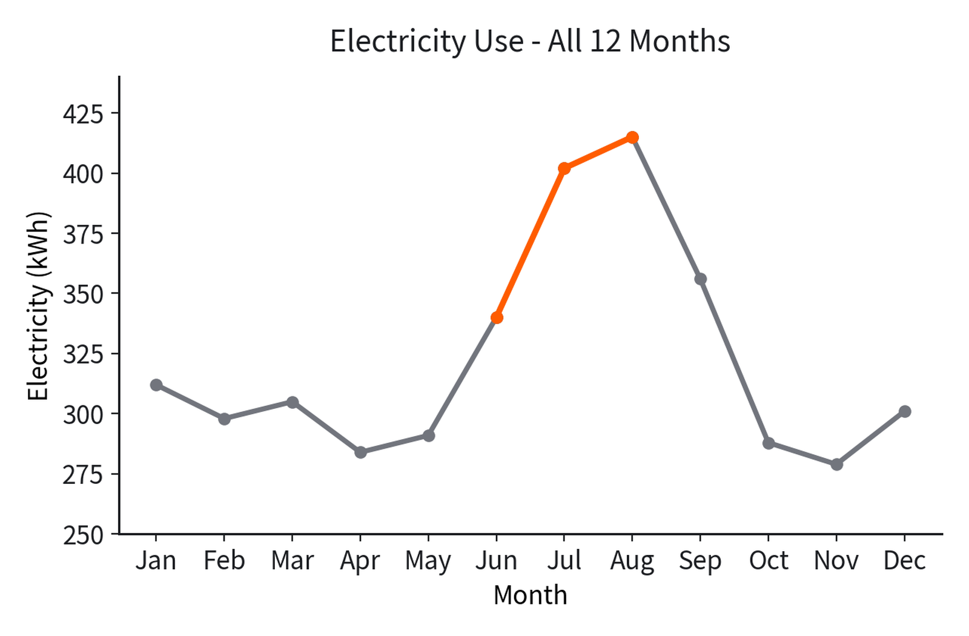
정보와 디지털 문해력
4-1
전체를 보면 다른 이야기가 된다
14
앞 그림도 거짓 숫자를 쓰지 않았다. 다만 보여 주지 않은 아홉 달이 있었다.
교과서 04-1 · 19쪽
15
Notes:
[41–42분] 전체를 보면 다른 이야기가 된다
같은 자료를 12개월 전부 그린 겁니다. 주황색이 아까 본 세 달이고요.
여름에 잠깐 올랐다가 다시 내려옵니다. 에어컨 쓰는 철이니까요. 점점 더 쓰는 게 아니라 해마다 여름에 오르는 겁니다.
아까 그 그래프도 거짓 숫자를 쓴 게 아닙니다. 그 세 달은 실제로 올랐어요.
다만 보여 주지 않은 아홉 달이 있었습니다.
축을 자르는 것과 기간을 자르는 것. 둘 다 숫자는 건드리지 않으면서 다른 이야기를 만듭니다.
[진행 메모]
축 이야기와 같은 구조라는 것을 짚어 준다. "숫자는 정확한데 다르게 읽힌다" 가 반복되는 것이 이 차시의 뼈대다.

Slide 16
정보와 디지털 문해력
4-1
워크시트 ② 무엇이 빠졌는지 찾기
15
#
묻는 것
1
앞의 두 선그래프는 같은 자료다. 그런데 왜 다른 이야기로 읽히는가?
2
누군가 “여름에 전기를 점점 더 쓴다”며 3개월 그래프만 보여 준다면, 무엇을 물어봐야 하는가?
문장으로 적는다. 정답을 맞히는 것이 아니라 이유를 적는 활동이다.
교과서 04-1 · 20쪽
16
Notes:
[42–44분] 워크시트 ② 무엇이 빠졌는지 찾기
교과서 20쪽입니다. 두 문항이고 문장으로 적습니다.
2분 드립니다.
2번이 중요합니다. 누가 잘린 그래프를 보여 줄 때 뭘 물어봐야 하는가. "전체 기간은 어떻게 되나요" 같은 게 나오면 됩니다.
아래 확인 칸에 "그래프를 볼 때 확인할 것" 을 스스로 하나 더 적게 하세요.
[진행 메모]
시간이 밀렸으면 1번만 하고 넘어간다. 설계문서에도 그렇게 적혀 있다.
정답을 정해 주지 않는다. 이유가 말이 되면 맞다.

Slide 17
오늘 남길 것
그래프가 나왔다고
맞는 것은 아니다
라이브러리는 가져와야 쓴다. 원본과 대조해야 맞는 것이다.
같은 숫자도 축과 기간에 따라 다른 인상을 준다.
교과서 04-1 · 21–22쪽
17
Notes:
[44–46분] 마무리
오늘 세 가지를 남깁니다.
첫째, 라이브러리는 이미 만들어진 기능의 묶음입니다. 없으면 가져와야 하고, uv add 로 챙겨 넣고 import 로 부릅니다. 다른 일입니다.
둘째, 그래프가 나왔다고 맞는 게 아닙니다. 원본과 대조해야 맞는 겁니다. 이게 다음 주 수행평가에서 그대로 채점됩니다.
셋째, 같은 숫자도 축과 기간에 따라 다르게 보입니다. 그래프를 볼 때 축·기간·단위·출처를 봅니다.
워크시트 두 개는 04 폴더에 저장해 두세요.
다음 시간에는 표를 다루는 도구를 가져옵니다. 3-2에서 만든 이름표 묶음이 표로 펴집니다.
[진행 메모]
오늘 만든 환경(04 폴더의 .venv, matplotlib)은 다음 시간에 그대로 쓴다. **폴더를 지우지 말라고 반드시 안내한다.**
다음 주가 수행평가라는 것을 한 번 더 말한다. 새로 배울 것은 없고 오늘까지 한 것을 혼자 해내는 시간이라고 안심시킨다.

